Slide 1

第三讲：数据采集与预处理技术
大数据技术系列课程
课程代码 62743 | 浙理工微专业 | 2026年3月
Notes:
大家好，欢迎来到《大数据技术》第三讲。今天我们将聚焦于大数据流程的起点——数据采集与预处理技术。我们将探讨数据从哪里来，有哪些主流的采集方式，以及在采集过程中需要注意的关键问题。

Slide 2

本讲内容概览
壹 / 导入：数据从哪里来？
贰 / 核心技术：数据采集方式
叁 / 关键考量：合法性与稳定性
引入问题与案例背景
主流方法深度解析
业务开展的安全基石
通过实际业务场景切入，探讨数据获取的必要性，为后续技术讲解建立现实问题的认知基础。
系统梳理API接口对接、网络爬虫抓取、日志埋点采集等核心手段，对比不同场景下的技术选型与应用要点。
明确数据采集的法律红线与技术边界，掌握反爬策略应对方案，确保数据获取过程合规、稳定且可持续。
肆 / 实践任务：数据采集方案设计
伍 / 总结与展望
从理论到实战的落地演练
知识沉淀与课后拓展
基于真实业务需求，运用所学技术独立完成一套可执行的数据采集方案。通过动手操作，将抽象的技术知识转化为解决实际问题的能力，加深对数据流转全流程的理解。
回顾本讲核心知识点，梳理数据采集的完整技术脉络。通过课后作业巩固学习成果，并对下一阶段数据清洗与预处理的内容进行前瞻性引导，构建完整的数据处理知识体系。
Notes:
本讲将分为五个部分。首先，我们会通过一个案例导入，了解数据采集的重要性。接着，深入讲解API、爬虫等核心采集技术。然后，我们会讨论采集过程中的合法性与稳定性问题。之后会有一个实践任务，最后进行总结和作业布置。

Slide 3
壹
导入：数据从哪里来？
Notes:
让我们进入第一部分：导入。在这一章，我们将探讨一个根本性的问题：数据，作为大数据的“原材料”，究竟是从哪里来的？

Slide 4
数据：大数据的“原材料”
核心观点：数据是价值的基石
深度思考：数据从何而来？
数据是驱动一切大数据分析和应用的底层基础。如果没有高质量、大规模的数据作为支撑，无论多么复杂的算法模型、多么先进的算力资源，都将成为无源之水、无本之木。就像工业时代的石油一样，原始数据经过采集、清洗和加工，才能转化为解决问题、创造价值的“能源”。
我们在生活中无时无刻不在产生海量数据：浏览网页、使用社交软件、消费支付、运动记录……这些看似零散的信息是如何被有效收集起来的？数据采集的方式有哪些？又是谁在背后构建了这些庞大的数据资源库？理解源头，是掌握大数据应用的第一步。
课程启示：数据的采集是整个大数据价值链的起点。只有清晰了解数据的来源、类型与质量特征，我们才能在后续的学习中，更好地理解数据清洗、特征工程与算法建模的逻辑，从而让数据真正成为可利用的资产。
Notes:
我们常说“数据是新的石油”，它是驱动一切大数据应用的基础。没有数据，再强大的算法也无从谈起。那么，一个自然而然的问题是：这些海量的数据，最初是如何被收集起来的呢？这正是我们这节课要解决的核心问题。

Slide 5
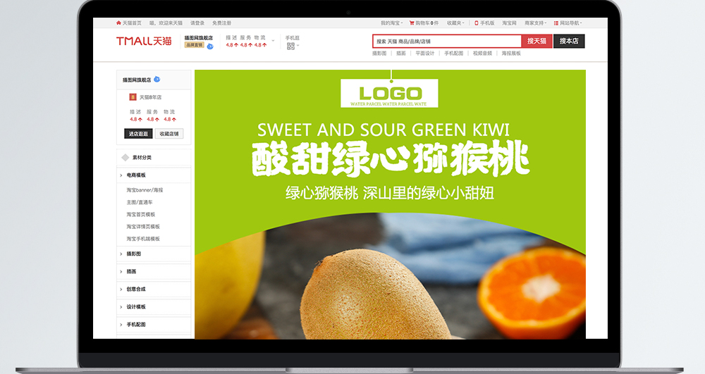
案例导入：China's Prices Project
核心目标：构建指数
来源渠道：主流平台
打造一个能够实时反映线上零售市场动态的“电商价格指数”，将分散的商品价格信息转化为可量化、可追踪的市场指标，服务于经济分析与商业洞察。
覆盖淘宝、京东等国内头部电商平台，这些平台占据了线上零售的主要市场份额，其交易数据具有极高的代表性，是我们获取样本数据的核心渠道。
关键要素：多维信息
执行频率：日级更新
电商平台真实业务场景：商品详情页承载着核心的价格与销量数据，是指数构建的基础信息源。
不仅抓取商品的实时成交价，还同步采集商品名称、近期销量、店铺归属及评分等辅助信息，为后续数据清洗、权重计算提供丰富的上下文支持。
设定每日固定时间点进行全量数据拉取。高频的数据更新机制是保证价格指数时效性的关键，能够及时捕捉促销活动、季节性调价带来的市场波动。
在数字化时代，线上消费已成为市场主流。通过对这类高频交易数据的持续监测，我们能更敏锐地感知市场供需变化，为商业决策提供客观依据。
核心挑战：面对海量且分散在不同平台的异构数据，我们应当采用何种技术手段，在遵守平台规则的前提下，高效、稳定地完成这一自动化数据采集任务？
Notes:
让我们来看一个真实的案例：“China's Prices Project”。这个项目的目标是计算每日的线上价格指数。为了实现这个目标，我们需要每天从淘宝、京东等平台获取大量商品的价格数据。那么，具体应该怎么做呢？这就是我们接下来要探讨的内容。

Slide 6
贰
核心技术：数据采集方式
Notes:
现在，我们进入第二部分，深入探讨数据采集的核心技术。我们将学习几种主流的数据采集方式，并分析它们各自的优缺点。

Slide 7
五大主流数据采集方式
API 调用
Web 爬虫
日志收集
通过官方开放接口获取数据，是平台推荐的标准对接方式。
程序模拟浏览器行为，自动化抓取公开网页中的目标信息。
实时捕获系统、应用或服务器运行时产生的原始行为记录。
适用：微博、微信等开放平台
适用：无API的公开数据网站
适用：自有网站、App后端服务
优势是合规稳定且数据结构化，但受调用频次和数据量限制，适合轻量级业务对接。
灵活获取海量非结构化数据，成本低。但需规避法律风险，且需持续应对网站的反爬策略。
数据时效性极强且体量巨大，是分析用户行为的核心。缺点是噪音数据多，需复杂的ETL清洗处理。
传感器采集
表单录入
选型核心原则
利用物理硬件设备直接感知并记录环境或物体的状态变化。
通过人工或用户填写界面的方式，主动提交所需信息。
没有绝对完美的采集方式，需根据业务场景、合规性要求和成本预算综合考量。优先选择官方API，灵活使用爬虫，重视日志价值，利用技术手段弥补人工录入的不足。
适用：IoT物联网、工业监测场景
适用：问卷调查、客户信息登记
实现物理世界的数字化，精度高。但部署维护成本高昂，且对数据传输和存储的实时性要求严苛。
数据针对性强、易于理解。但效率极低且易产生人为错误，仅适合小样本或特定信息的定向收集。
Notes:
这里总结了五种主流的数据采集方式。从官方授权的API调用，到灵活强大的Web爬虫，再到记录系统行为的日志收集，以及物联网领域的传感器和传统的表单录入。每种方式都有其特定的适用场景、优点和缺点。

Slide 8
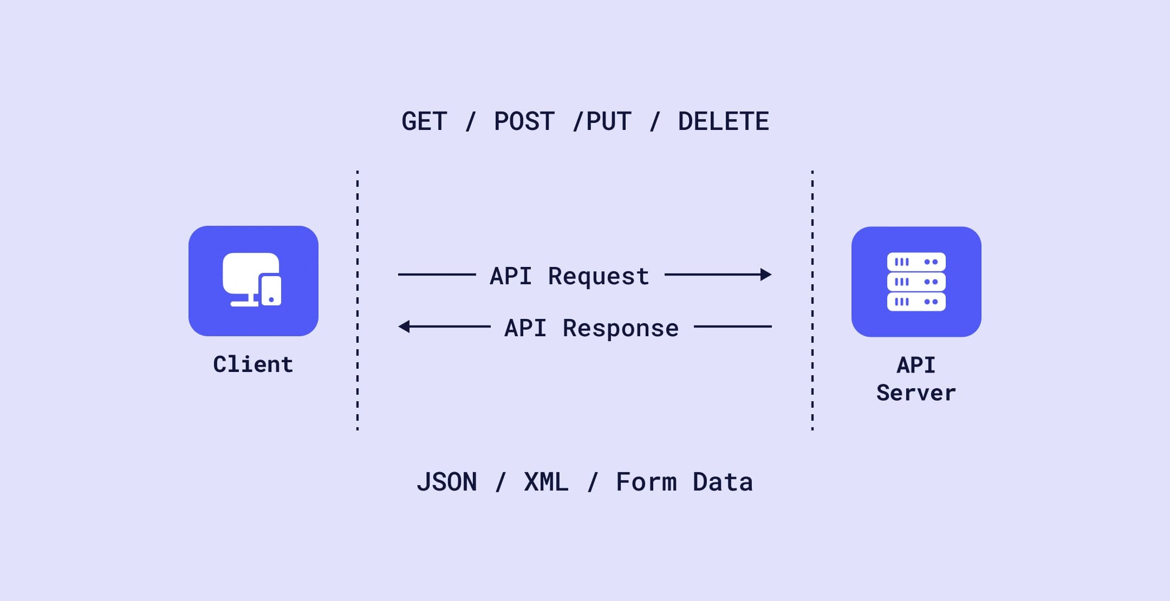




方式详解（一）：API调用：官方授权的“绿色通道”
核心概念：API（应用程序编程接口）定义了软件组件交互的规范。开发者通过调用平台提供的官方接口，可在严格遵循平台规则的前提下，直接获取结构化数据。这不仅是技术实现，更是合规性与稳定性的双重保障。
合规安全
稳定可靠
易于处理
完全遵循开发者协议，从源头规避法律与平台封禁风险，是最安全的获取方式。
接口由官方技术团队维护，SLA服务等级有保障，避免了非官方手段的不稳定性。
返回JSON/XML等机器友好格式，无需复杂的网页解析，开发效率大幅提升。
API是连接不同软件系统的数字化桥梁。它通过标准化的“请求-响应”机制，让应用程序之间像人与人对话一样顺畅沟通。在数据采集中，这是唯一受平台官方认可、具备长期可行性的技术路径。
使用局限：平台通常会设置严格的调用频率限制（Rate Limit）和数据量配额，且部分深层数据字段可能受限于接口权限无法获取。
Notes:
首先是API调用，这是最理想的采集方式，就像走官方授权的“绿色通道”。它合规、稳定，返回的数据也是结构化的。但缺点是平台会对数据量和调用频率做出限制。

Slide 9
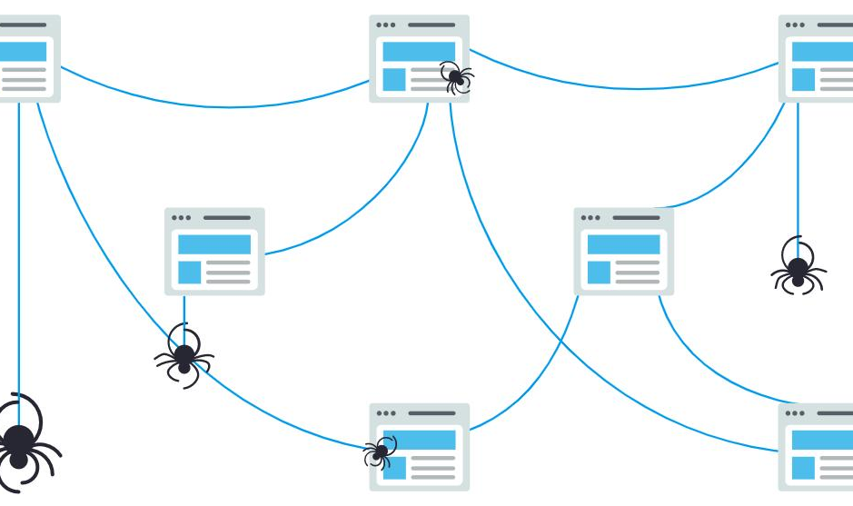
方式详解（二）：Web爬虫：灵活强大的“数据矿工”
核心定义：自动化的“数据勘探者”
Web爬虫（Spider）是一种程序化的脚本或软件，它能够自动向目标网站发送请求，模拟用户访问行为。在获取网页HTML源码后，通过特定规则解析并提取关键信息（如文本、图片、链接等），将其转化为结构化数据，是突破手动复制粘贴效率瓶颈的关键技术。
核心优势：灵活与深度
潜在风险：合规与维护
不受公开API接口的限制，理论上可覆盖所有公开网络资源；能获取比接口更全面的业务上下文信息，满足深度挖掘和非结构化数据分析的需求。
存在违反网站Robots协议或法律的风险；需持续对抗验证码、IP封锁等反爬机制；且目标网站结构变动会直接导致程序失效，维护成本较高。
形象化理解：网络中的“蜘蛛”
就像一只不知疲倦的蜘蛛，沿着网页间的链接在万维网节点中穿梭爬行。它模拟人的浏览行为，将散落的非结构化信息自动抓取并“织”成可用的数据网络，是互联网大数据获取的核心手段。
应用建议：爬虫是把双刃剑。使用前务必检查目标站Robots协议，控制爬取频率，避免对服务器造成压力。在商业场景中，合规是技术落地的首要前提。
Notes:
第二种是Web爬虫，它像一个灵活强大的“数据矿工”，可以抓取任何公开网页的数据。它的优点是灵活、数据全面，但缺点也很明显，存在法律和道德风险，并且需要应对网站的反爬机制。

Slide 10
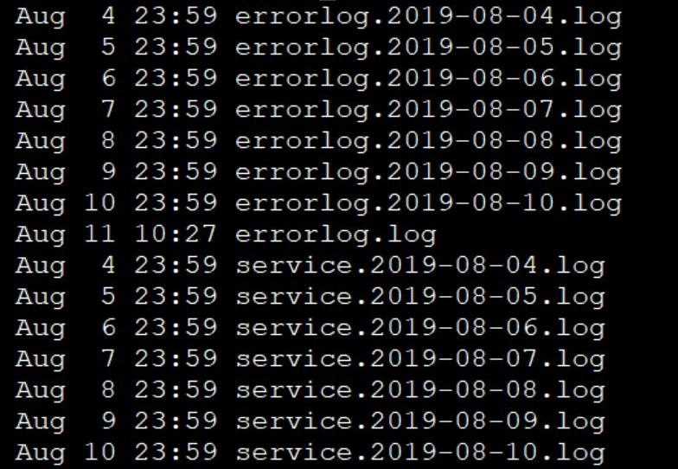
方式详解（三）：日志收集：记录系统的“一举一动”
核心概念：系统的“黑匣子”记录
几乎所有软件系统在运行时都会自动生成日志文件，详细记录其内部状态变化、用户的每一次操作行为以及异常错误信息。这些看似杂乱的文本流，实际上是我们了解系统运行状况、还原用户路径最宝贵的原生数据资产。
关键优势：原生且全面
实施挑战：清洗与解析
具备毫秒级的实时性，能同步捕获动态；数据量巨大，包含全量原始细节；最重要的是作为自有数据，它未经第三方加工，是业务现状最直接、最真实的映射。
日志格式往往非结构化或半结构化，缺乏统一标准；同时包含大量无效的“噪音”信息。这意味着在进行分析前，必须投入大量工程资源进行数据清洗、标准化和预处理。
这是服务器端生成的原始日志文件示例，每一行都忠实地记录了系统在特定时间点的事件、用户请求或错误堆栈，是系统运行的“时间胶囊”。
总结：日志收集是获取深度业务洞察的基石。虽然它比其他方式更复杂，需要一定的技术门槛来处理数据，但一旦完成，它能为产品迭代、技术故障排查和用户行为分析提供无可替代的底层事实依据。
Notes:
第三种是日志收集，它记录了我们自有系统的“一举一动”。对于自己的网站或App，日志是最直接、最真实的数据来源，具有实时性强、数据量大的优点。但缺点是日志格式复杂，噪音多，需要大量的清洗工作。

Slide 11
思考与讨论：China's Prices Project
核心问题：回顾“China's Prices Project”的业务需求，我们需要采集海量、多品类的商品价格数据以进行市场洞察。在现有的技术手段中，你认为应该选择哪种或哪几种数据采集方式？做出选择的核心考量因素又是什么？
API调用？
Web爬虫？
其他方式？
电商平台通常不会为外部机构提供覆盖全品类、实时且详尽的商品价格API。这类核心商业数据是平台的重要资产，开放接口可能损害其市场竞争优势。因此，依赖官方API获取全面数据在实际项目中往往不具备可行性。
这是获取公开网页数据最直接的技术手段，但实施难度极大。目标网站通常部署了验证码、访问频率限制、动态渲染等反爬机制，这要求开发团队具备高阶的逆向分析能力。同时，还需严格评估数据爬取行为的合规性，避免法律风险与商业纠纷。
日志收集仅能反映特定用户群体的行为轨迹，无法获取全网商品的价格全貌；而传感器多用于线下实体环境的数据采集，与线上电商的价格监测场景完全脱节。这两种方式均无法满足项目对大规模、跨品类价格数据的采集需求。
Notes:
现在我们回到之前的案例。对于“China's Prices Project”，我们应该选择哪种采集方式呢？API调用可能无法获取到全面的价格数据，而Web爬虫虽然直接，但面临反爬挑战。大家可以思考一下，哪种方案更可行？

Slide 12
叁
关键考量：合法性与稳定性
Notes:
接下来，我们进入第三部分，讨论数据采集中两个至关重要的考量因素：合法性与稳定性。这关系到我们的数据采集项目能否长久、可靠地运行。

Slide 13



合法性考量：数据采集的“红线”
尊重 robots.txt 协议
遵守网站服务条款
保护用户隐私数据
这是网站对网络爬虫的“君子协定”，明确界定了服务器允许或禁止抓取的页面范围。它是合规数据采集的第一道门槛，体现了对目标网站资源的基本尊重。
绝大多数互联网平台都会在用户注册或使用协议中，明确规定对其内容的使用权限。未经许可的自动化抓取行为，通常已被明确列入禁止行为范畴。
在采集数据过程中，不可避免会涉及用户个人身份信息（PII）。这是法律监管的核心区域，也是企业社会责任的重要体现。
无视该协议不仅可能导致爬虫IP被网站封禁，还可能被视为对网站运营秩序的干扰，进而引发潜在的法律纠纷，是数据采集工作必须严守的基本规范。
违规抓取可能被认定为违反《反不正当竞争法》，构成不正当竞争。这不仅会面临法律诉讼和巨额赔偿，还会对企业的商业信誉和长期发展造成不可挽回的负面影响。
必须严格遵循《个人信息保护法》等相关法律法规，对敏感数据进行严格脱敏处理，确保采集行为获得合法授权，从源头杜绝隐私泄露风险，保障用户合法权益。
Notes:
首先是合法性，这是数据采集的“红线”。我们必须尊重网站的 robots.txt 协议，遵守服务条款，并且严格保护用户隐私，遵守相关法律法规。做一个“守法”的数据采集者是基本要求。

Slide 14
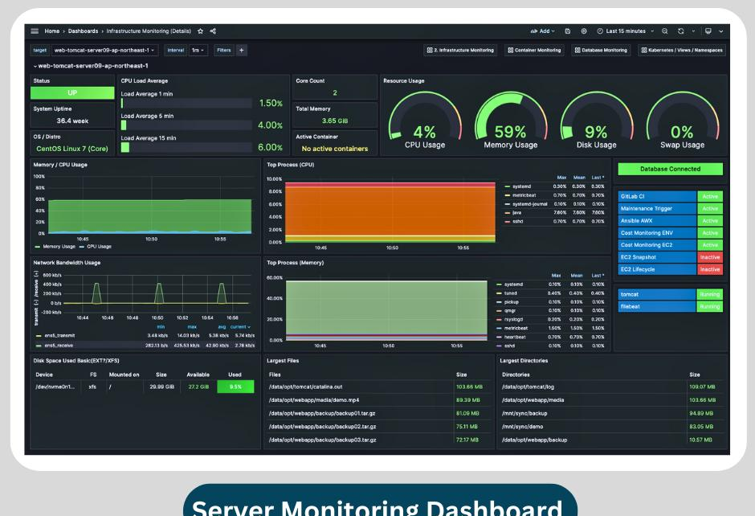
稳定性考量：数据采集的“安全带”
数据源的可用性
采集频率的合理性
目标网站或API的结构是否会频繁变更？是否准备了高可用的备用数据源？这是系统上线前必须验证的核心前提。只有确保源头的稳定与可替代，才能避免因源端变动导致整个采集服务的意外中断。
过高的请求频率会给目标服务器带来不必要的负载，极易触发反爬机制导致IP封禁；而过低的频率则无法满足业务对数据时效性的需求。我们需要根据目标站点的特性和业务场景，动态调整并设定“温和”的请求策略。
全链路异常处理机制
可视化监控是稳定的基础
实时监控告警
智能自动重试
严格数据校验
通过专业的服务器监控仪表盘，可实时掌握采集节点的运行状态、资源占用与网络情况。将底层的技术指标转化为直观的图表，让潜在的系统风险从“不可见”变为“可感知”，是建立稳定采集体系的重要第一步。
采集任务失败或数据量异常时，通过多渠道即时通知管理员，大幅缩短故障响应与定位时间。
针对网络抖动、临时限流等偶发问题，执行指数退避策略自动重试，减少人工干预的运维成本。
对结果进行格式与完整性双重校验，自动清洗脏数据，确保最终入库数据的质量符合业务标准。
Notes:
其次是稳定性，这是数据采集的“安全带”。我们需要考虑数据源的可用性，设置合理的采集频率，并建立完善的异常处理机制，包括监控告警、自动重试和数据校验，以确保数据能够源源不断地被采集。

Slide 15
数据采集实战中的“坑”与对策
数据源中断
数据格式变更
根本原因：目标网站改版升级、API接口协议变更或服务商直接下线接口，导致原有采集链路直接断裂。
根本原因：前端页面元素的CSS样式、标签结构更新，或数据返回的JSON字段名、层级发生变化，造成解析失败。
应对策略：建立核心接口的实时监控告警机制；提前储备备用数据源方案；在代码层增加超时重试与异常捕获，提升系统容错能力。
应对策略：使用基于内容而非位置的鲁棒解析方法；对关键数据结构实施版本化管理；开发自动适配脚本，减少人工维护成本。
触发反爬机制
数据质量差
根本原因：高频请求被风控系统识别，导致IP被封禁、人机验证拦截，或采集账号权限受限。
根本原因：源数据本身存在脏数据、逻辑错误、关键信息缺失或重复记录，影响后续分析的有效性。
应对策略：构建高匿代理IP池轮换访问；随机化请求头与访问间隔模拟真人；集成验证码自动识别模块或采用分布式采集策略。
应对策略：在采集环节植入规则校验逻辑；建立ETL数据清洗流水线，自动去重与补全；引入人工抽检确保核心数据准确性。
Notes:
在实战中，我们会遇到各种“坑”，比如数据源中断、触发反爬机制等。这张表格总结了一些常见问题及其解决方案。例如，遇到验证码，我们可以使用代理IP池、降低频率等方式来应对。

Slide 16
肆
实践任务：数据采集方案设计
Notes:
理论学习之后，我们进入第四部分，进行一个实践任务：为我们之前提到的“China's Prices Project”设计一套完整的数据采集方案。

Slide 17





实践任务：为China's Prices Project设计方案
任务背景与目标
数据源选择
技术实现方式
执行频率策略
本项目旨在通过每日采集主流电商平台的核心商品价格数据，经标准化清洗与结构化整合后，计算生成动态价格指数。这将为分析市场供需变化、预测价格趋势提供可靠的数据基础，同时也是一次将数据工程理论转化为落地执行方案的实战演练。
确定要接入的电商平台名单，评估各平台的数据丰富度、更新频率及公开程度。思考：为什么选择这些平台？数据是否具备行业代表性？
对比API接口与Web爬虫的优劣。是直接调用官方API获取结构化数据，还是开发爬虫抓取公开页面？或是采用混合模式以应对不同平台的限制？
确定数据更新的时间粒度。每日采集几次？选择凌晨、早高峰还是晚间？需结合商品价格变动的活跃时段与服务器负载情况综合判断。
💡 关键思考方向
数据存储架构
风险与异常应对
在设计方案时，请重点考量数据的真实性、采集的合规性以及系统的鲁棒性。思考如何在保证数据时效性的同时，尽可能降低开发与维护成本，并制定一套可应对突发情况的备选方案。
设计采集数据的落地存储方案。初期可选用CSV/JSON等轻量化格式便于快速验证；若数据量持续增长，需考虑引入MySQL或MongoDB等数据库，设计合理的表结构以支持后续的快速查询与历史比对。
制定容错机制是方案的关键。如何突破反爬限制？遇到数据格式变更时如何自动适配？需设计监控预警与断点续传功能，确保在网络波动或平台策略调整时，采集任务依然能够稳健运行。
Notes:
现在，请大家分组讨论，为“China's Prices Project”设计一套完整的采集方案。需要考虑数据源选择、采集方式、频率、存储和异常处理等多个方面。这是一个将理论知识应用于实践的绝佳机会。

Slide 18
课堂研讨：方案评审与优化
各小组派代表汇报本组方案，其余小组作为评审方，围绕以下核心维度对方案进行深度剖析与质询。通过多方视角的碰撞，共同探讨方案的可行性、潜在问题与优化空间，推动方案向更完善的方向迭代。
合规性审查
稳定性评估
可扩展性分析
优化改进建议
方案是否充分考量了法律法规与行业规范？在数据采集、传输与使用环节，是否有效规避了隐私泄露、权限越界等潜在法律风险，筑牢业务开展的合法性基础？
面对网络波动、服务器临时故障或目标网站反爬策略等常见异常，方案是否具备成熟的容错机制与自动恢复能力？能否在复杂环境下保障数据获取的连续性与准确性？
当未来业务增长、数据源类型或采集量级大幅增加时，现有技术架构是否支持灵活迭代？能否以较低的开发与维护成本，快速完成功能升级、节点部署与系统扩容？
结合实际业务场景与落地经验，方案在流程设计、技术选型上存在哪些可优化的细节？是否有更高效、更适配业务需求的实现思路、工具或架构值得尝试？
研讨核心目标
本次研讨不仅是为了帮助方案汇报组发现潜在问题、完善执行细节，更重要的是通过这种“评审-被评审”的实战模式，培养全员的批判性思维与专业方案评审能力。让技术方案在正式落地前，经过充分的论证与打磨，具备更强的可行性、可靠性与实际落地价值。
Notes:
接下来是方案评审环节。每个小组派代表汇报方案，其他小组作为评审方，从合规性、稳定性、可扩展性等角度提出问题和改进建议。这个环节旨在培养大家的批判性思维和方案评审能力。

Slide 19
伍
总结与展望
Notes:
最后，我们进入第五部分，对本讲内容进行总结，并对后续学习进行展望。

Slide 20
课堂小结：本讲核心要点回顾
流程起点：数据质量决定上限
核心方法：五种主流采集模式
数据采集是大数据全流程的首要环节，其获取数据的准确性、时效性与维度完整性，直接决定了后续数据清洗、建模分析及商业决策的最终价值上限，是整个项目成功的基础前提。
系统掌握了网络爬虫、服务器日志、物联网传感器、开放API接口及数据库直连五种主流方式。理解每种方式的技术特点、适用边界，能根据业务场景与数据源特性做出精准的技术选型。
关键原则：合规与稳定双重保障
实践落地：理论到方案的跨越
合法性是数据项目的生命线，需严格遵守《数据安全法》等法规要求；而系统稳定性则是持续产出的关键，在方案设计之初就必须引入异常处理、断点续传与自动恢复机制，确保采集工作不间断。
通过真实的实战任务，我们将抽象的理论知识转化为可执行的采集方案。这一过程不仅锻炼了技术实现能力，更让我们深刻体会到在复杂业务环境中，平衡数据需求、技术可行性与运营成本的实际挑战。
Notes:
我们来总结一下本讲的核心要点。我们理解了数据采集作为大数据流程起点的重要性，学习了五种主流采集方式，并强调了合法性与稳定性的关键作用。通过实践任务，大家也体会到了设计一个完整方案的复杂性。

Slide 21

课后作业
作业一：方案完善题
结合课堂研讨环节中老师与同学们的反馈意见，重新审视并深度优化你的 “China's Prices Project” 数据采集方案。重点细化数据筛选规则、采集频率策略以及异常数据的处理机制，确保方案在实际执行中具备更高的可行性与准确性。
作业二：技术调研题
本次技术调研建议聚焦于 Scrapy 框架，它是 Python 生态中最成熟、高效的爬虫应用框架之一。通过深入了解其核心机制，你将能够设计出更稳健、可扩展的数据采集方案，为后续的项目实施打下坚实基础。
选取一款主流的 Web 爬虫框架（推荐 Python Scrapy），完成一份技术调研报告。内容需涵盖框架的核心功能模块、底层架构设计特点，并通过一个简单的示例代码片段说明其基本使用方法，同时分析该框架在应对大规模数据采集时的优势。
Notes:
课后作业有两个。一是根据今天的讨论，完善你们的采集方案。二是调研一个主流的爬虫框架，比如Scrapy，并写一份简短的报告。希望大家通过作业，进一步巩固所学知识。

